Slide 1
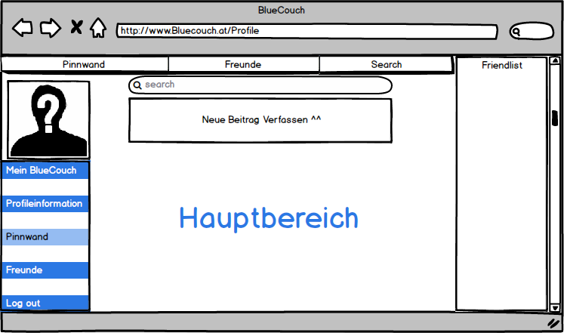
ANFODERUNGSANALYSE
BEDIENOBERFLÄCHE (UI)
USE – CASE –DIAGRAMM
Einzelne Use-Cases
Anforderungen​
UI​
Mohamed Gazar
Patrik Misurec
Christian Pfneisl,
Raphael Kolhaupt

Slide 2
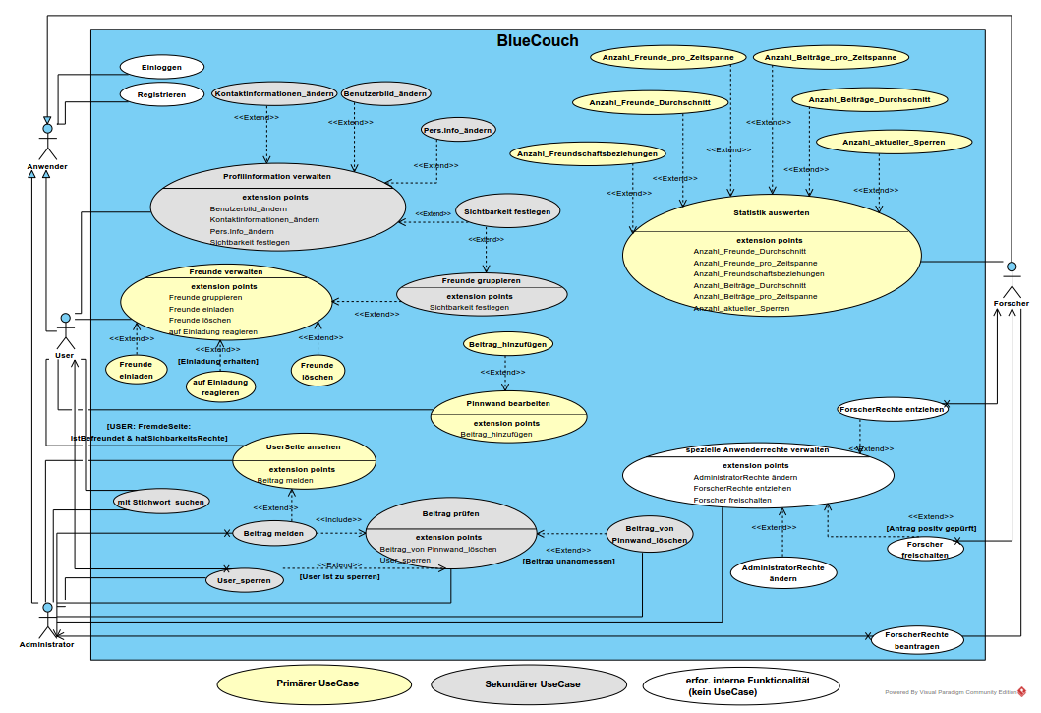
USE-CASE DIAGRAMM

Slide 3
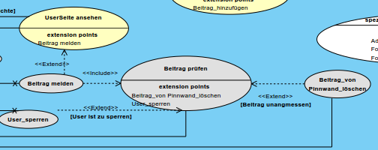
User sperren
Hier kommt das oder mehrere UI & ev. Ausschnitt aus dem Use-Case Diagramm

